Slide 1

컴퓨터 네트워크
- 실습과제 2-4-
컴퓨터 공학과 20151167 이인재

Slide 2

INDEX
0 1
0 2
UDP
TCP
UDP
server
UDP client
결과
TCP server
TCP client
결과

Slide 3
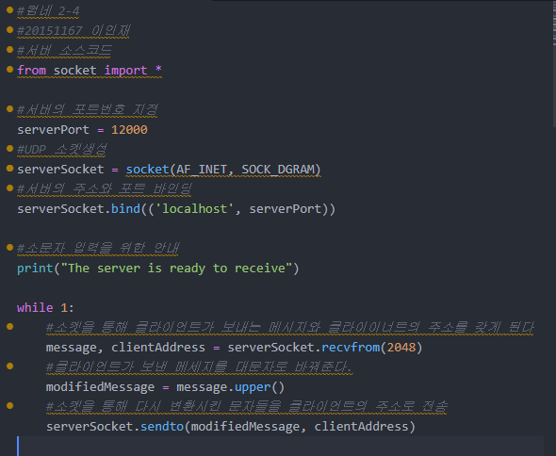
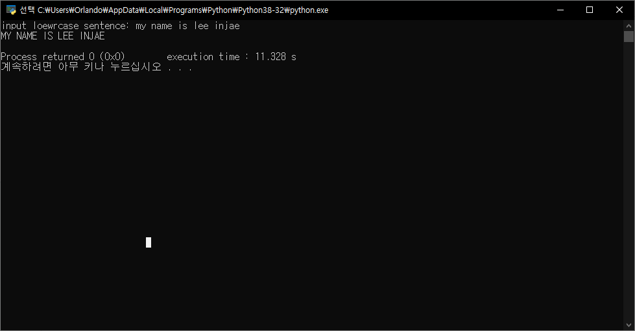
UDP - Server
소켓 라이브러리를 import 하여 소켓 관련 함수 사용 준비 후 클라이언트에 맞추어 포트번호를 지정한다.
01
SOCK_DGRAM 키워드를 사용하여 UDP 소켓을 생성 후 localhost와 포트를 바인딩
02
반복문을 통해 끊임없이 대기하며(recvfrom) 클라이언트에서 입력 시 해당 메시지를 대문자로 변경(upper) 후 클라이언트 주소로 수정된 메시지 전송(sendto)
03

Slide 4
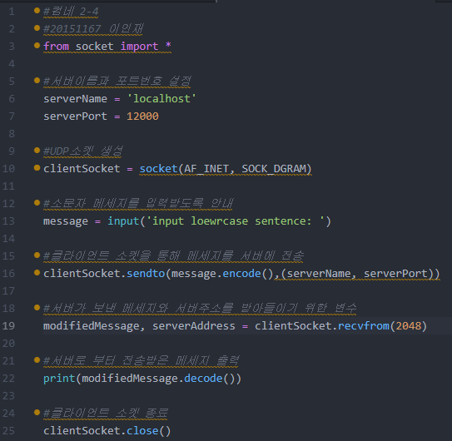
UDP - Client
전송을 위한 서버이름과 서버포트 선언(ServerName, ServerPort)과 clientSocket을 UDP형식으로 생성한다.
01
파이썬 2.x 버전은 바이트 스트림을 지원하지 않으므로 encode함수를 통해 입력 메시지를 변환 시켜준 후 서버이름과 서버포트를 매개변수로 해당 메시지를 전송한다.
02
변수를 선언하여 서버가 보낸 요소들을 받아들이고 이를 출력하도록 작성하며 이를 마친 후
연결을 종료한다.
03

Slide 5
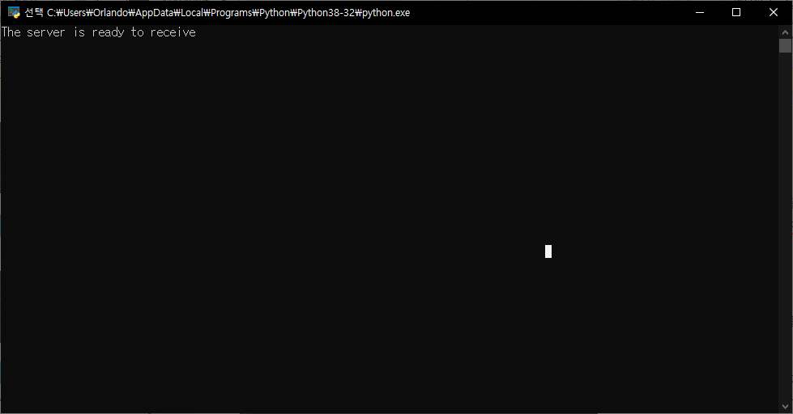
UDP - Client
전송을 위한 서버이름과 서버포트 선언(ServerName, ServerPort)과 clientSocket을 UDP형식으로 생성한다.
01
파이썬 2.x 버전은 바이트 스트림을 지원하지 않으므로 encode함수를 통해 입력 메시지를 변환 시켜준 후 서버이름과 서버포트를 매개변수로 해당 메시지를 전송한다.
02
변수를 선언하여 서버가 보낸 요소들을 받아들이고 이를 출력하도록 작성하며 이를 마친 후
연결을 종료한다.
03

Slide 6
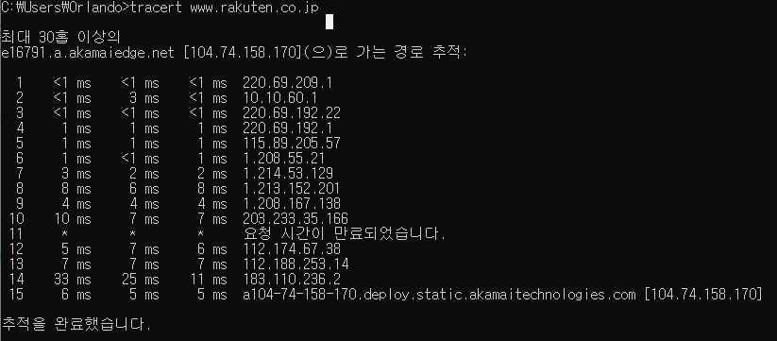
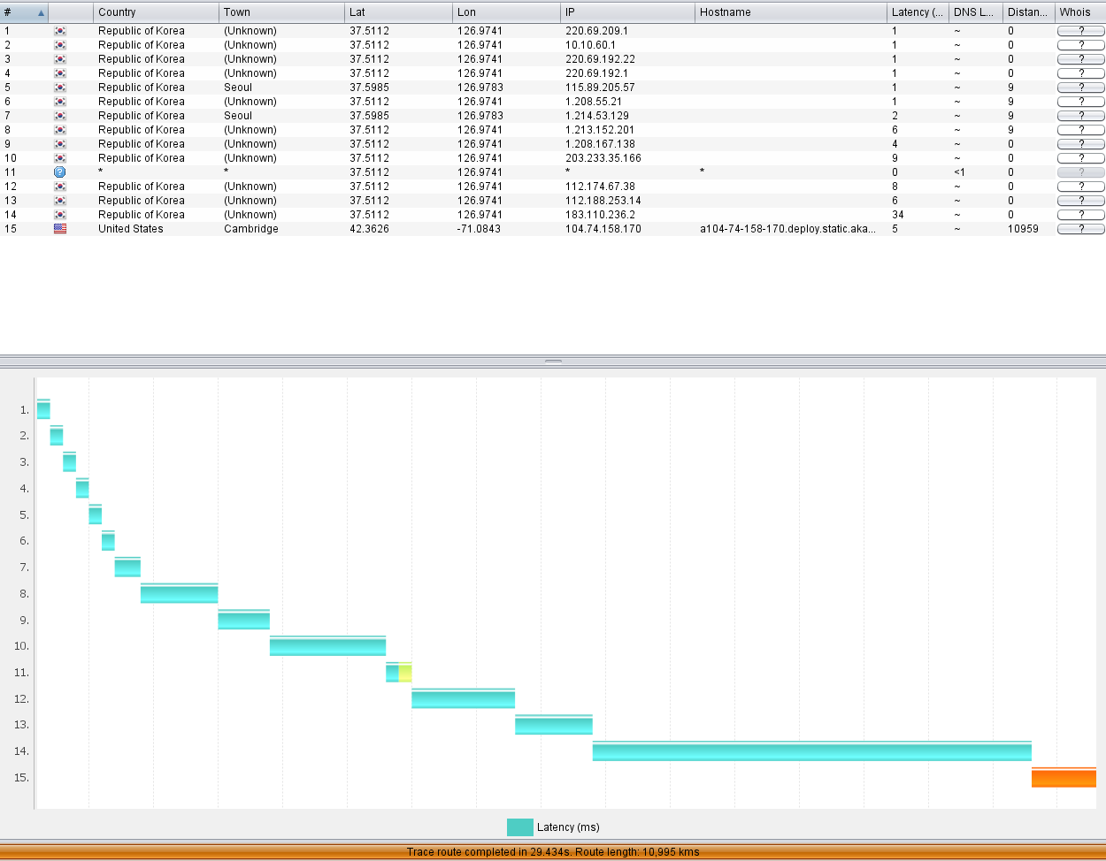
Rakuten(tracert , open Visual TraceRoute) – 오후 시
01
03
Tracert로 측정 시:
평균: 6.23, 5.38, 4.23
표준편차: 8.07, 6.01, 3.37
Open Visual Traceroute로 측정 시:
평균: 5.71
표준편차: 8.62
오후 1시에서의 추적결과와 두드러지게 차이나는 부분은 없다.
01
02
03

Slide 7
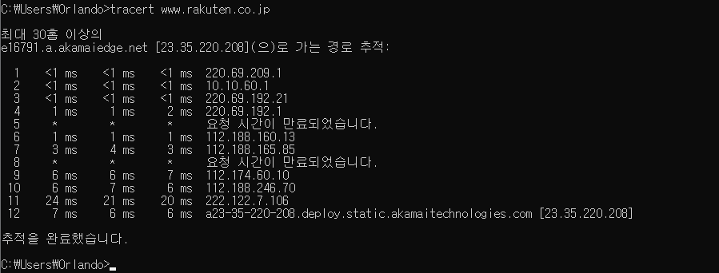
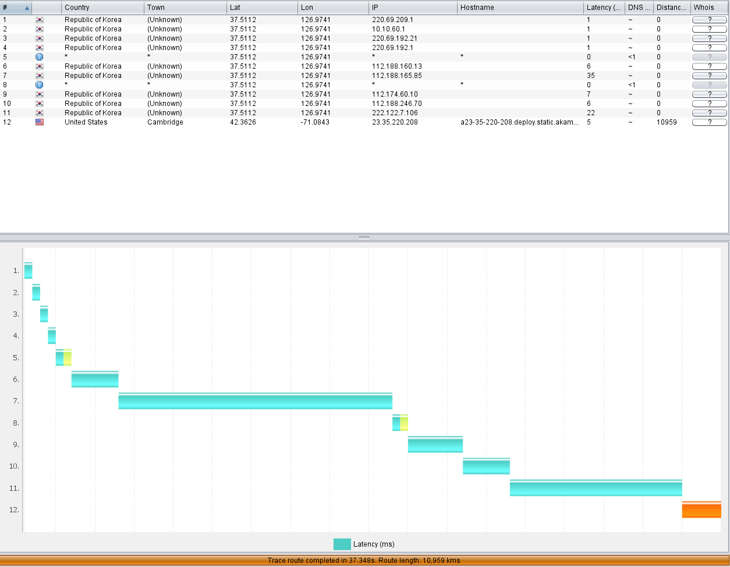
Rakuten(tracert , open Visual TraceRoute) – 오후 9시
01
Tracert로 측정 시:
평균: 5.10, 4.90, 4.80
표준편차: 7.07, 6.17, 5.84
Open Visual Traceroute로 측정 시:
평균: 8.50
표준편차: 11.23
라우터의 개수및 경로의 변화가
나타났으며, 지연시간 또한 open visual Traceroute로 측정한 결과에서 이전의 결과보다 더 큰 지연이 나타났다.
01
02
03

Slide 8
측정 결과
 | 오후 1시 | 오후6시 | 오후9시
Tracert(1) 평균/표준편차 | 14/38.27(ms) | 6.23/8.07(ms) | 5.10/7.07(ms)
Tracert(2) 평균/표준편차 | 4.71/5.09(ms) | 5.38/6.01(ms) | 4.90/6.17(ms)
Tracert(3) 평균/표준편차 | 5/6.11(ms) | 4.23/3.37(ms) | 4.80/5.84(ms)
Open Visual Traceroute 평균/표준편차 | 4.57/5.33(ms) | 5.71/8.62(ms) | 8.50/11.23(ms)
평균 | 7.07/13.7(ms) | 5.38/6.51(ms) | 5.82/7.55(ms)
측정 결과, 오후9시 이전을 제외한 경우 라우터의 개수와 경로의 변화는 존재하지 않았으며
오후 9시의 측정 결과에서 라우터의 개수가 3개 줄었으며 경로의 변화 또한 나타났다.

Slide 9
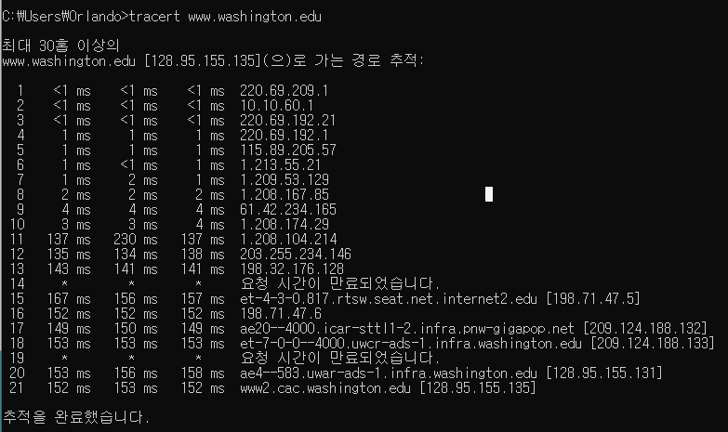
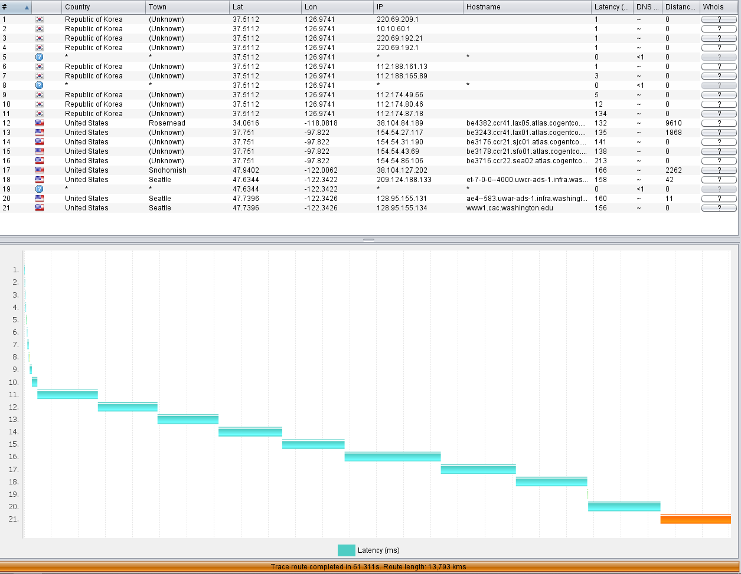
Washington UNIV(tracert , open Visual TraceRoute) – 오후 1시
Tracert로 측정 시:
평균: 71.42, 75.89, 71.26
표준편차: 73.86, 82.47, 75.52
Open Visual Traceroute로 측정 시:
평균: 86.55
표준편차: 78.84
미확인 경로를 제외하고 8개의 해외 라우터와 9개의 국내 라우터가 존재함을 확인할 수 있다.
01
02
03

Slide 10
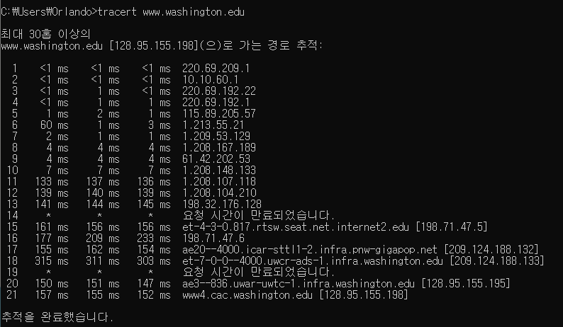
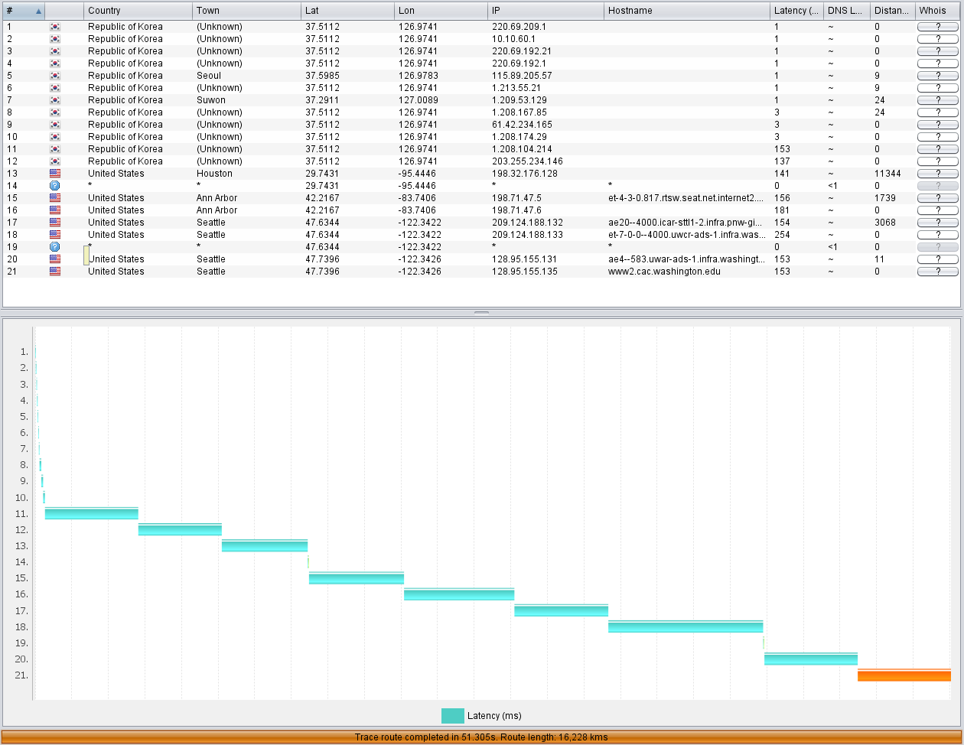
Washington UNIV(tracert , open Visual TraceRoute) – 오후 5시
Tracert로 측정 시:
평균: 84.73, 83.57, 83.63
표준편차: 91.83, 95.53, 95.71
Open Visual Traceroute로 측정 시:
평균: 78.84
표준편차: 86.96
오후 1시에 측정한 값과 비교하여
보았을 때, 일부 경로의 값이 변화함을 확인할 수 있었으며 지연시간 또한
오후 1시에 비해 증가했음을 확인할 수 있다.
01
02
03

Slide 11
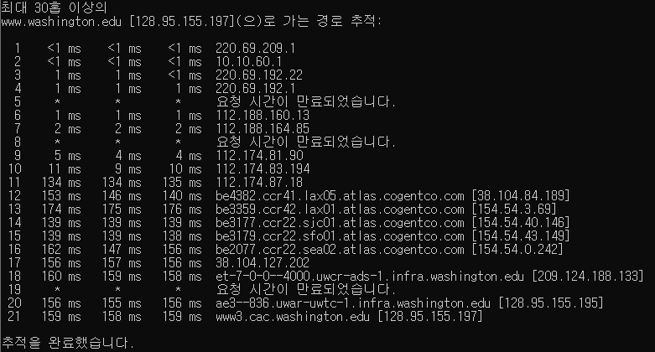
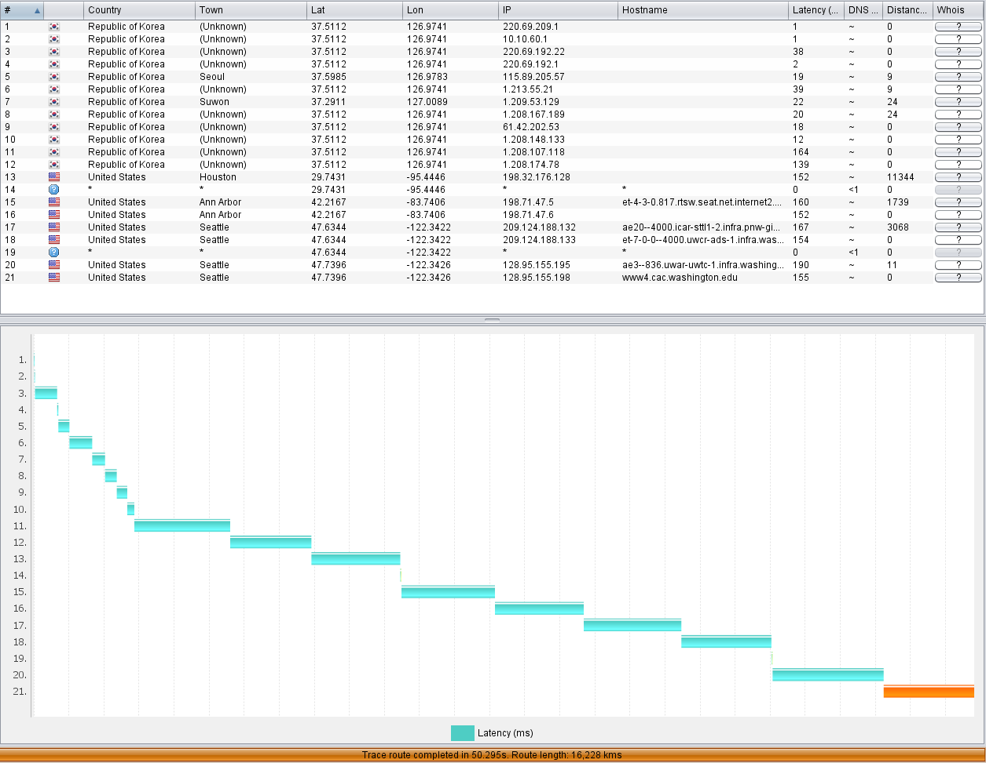
Washington UNIV(tracert , open Visual TraceRoute) – 오후 9시
Tracert로 측정 시:
평균: 86.38, 84.94, 85.22
표준편차: 77.42, 76.42, 76.62
Open Visual Traceroute로 측정 시:
평균: 84.47
표준편차: 74.10
앞서 측정된 결과들과 비교하였을 때 라우터의 개수 변화는 나타나지
않았으며, 경로상의 변화만 나타났다.
01
02
03

Slide 12
측정 결과
 | 오후 1시 | 오후6시 | 오후9시
Tracert(1) 평균/표준편차 | 71.42/73.86(ms) | 84.73/77.42(ms) | 86.38/77.42(ms)
Tracert(2) 평균/표준편차 | 75.89/82.47(ms) | 83.57/76.42(ms) | 84.94/76.42(ms)
Tracert(3) 평균/표준편차 | 71.26/75.52(ms) | 83.63/76.62(ms) | 85.22/76.62(ms)
Open Visual Traceroute 평균/표준편차 | 86.55/78.84(ms) | 78.84/86.96(ms) | 84.47/74.10(ms)
평균 | 76.28/77.67(ms) | 82.69/79.35(ms) | 85.25/75.98(ms)
측정 결과, 오후9시 이전을 제외한 경우 라우터의 개수 변화는 존재하지 않았으며
경로의 변화만 각 시간대별로 나타났다.

Slide 13
결과
추적 결과
인접 국가에 대한 추적은 적은 홉의 개수 및 라우터로
목표지점까지 도달할 수 있음을 확인 할 수 있었으며 상대적으로 먼 거리에 위치한 대륙에 대한 추적은 목표지점까지 도달함에 있어 다소 많은 홉의 개수 및 라우터를 통해 도달함을 확인할 수 있다.
장거리
단거리

Slide 14
Thank you for watching

